Slide 1

  МБДОУ «Детский сад «Теремок», с.Залесье»
ОБУЧЕНИЕ ГРАМОТЕ СТАРШИХ ДОШКОЛЬНИКОВ ПОСРЕДСТВАМ ИГРОВЫХ ТЕХНОЛОГИЙ

Slide 2

ЦЕЛЬ ВЫСТУПЛЕНИЯ:
показать эффективность использования игровых технологий в обучении грамоте детей старшего дошкольного возраста и передать свой педагогический опыт.

Slide 3
Проблема подготовки детей к обучению грамоте
в последнее время не только не теряет своей актуальности, но приобретает ещё большую остроту в связи с изменениями психологических и социальных условий, в которых находится как ребёнок, так и воспитывающий его взрослый.

Slide 4
По самым общим подсчетам, детей с трудностями овладения письмом и грамотностью сегодня около 25 % от общешкольной популяции. Эти факты свидетельствуют о том, что именно от эффективности подготовки детей к обучению грамоте зависит успешность последующего обучения в школе.

Slide 5
Грамота - довольно сложный предмет для дошкольников.
Пяти - шестилетнему ребёнку очень сложно усвоить абстрактные, не встречающиеся в его практическом мире, понятия. На помощь приходит игра.

Slide 6
Игровые технологии помогают эффективно решать задачи
по обучению грамоте, строить интересный педагогический процесс.

Slide 7
Методики обследования представлены по следующим показателям:
1. Исследование слоговой структуры слова.
2. Исследование фонематического слуха.
3. Исследование фонематического восприятия.
4. Исследование фонематического анализа и синтеза.
5. Исследование звукопроизношения.
Исследование зрительного восприятия
Исследование состояния мелкой моторики.

Slide 8
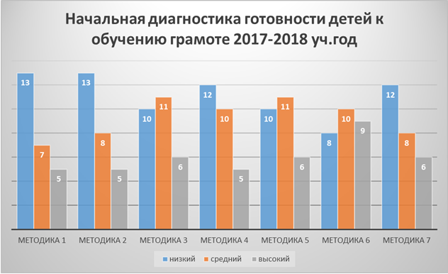

Slide 9
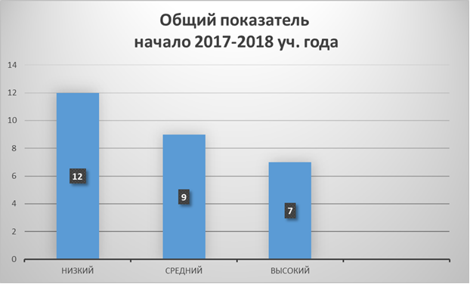

Slide 10
Таким образом, проведенное исследование показало, что
уровень готовности дошкольников к обучению грамоте в целом находится на низком и среднем уровне, у некоторых детей есть трудности, связанные со звукопроизношением, у многих детей – трудности фонематического анализа и синтеза. Следовательно, необходима целенаправленная работа по подготовке детей к обучению грамоте.

Slide 11
Образовательная деятельность по подготовке дошкольников элементам грамоты проводится 1 раз в неделю, в разделе «Развитие речи», что очень мало для усвоения детьми материала. учитывая результаты исследования, видно, что дети нуждаются в дополнительных занятиях по обучению грамоте.
С целью выхода из сложившейся ситуации, было решено организовать кружок по подготовке дошкольников к обучению грамоте.

Slide 12
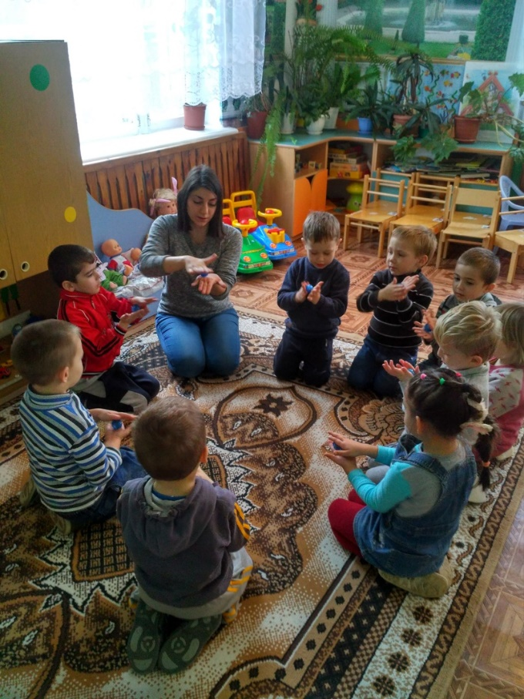
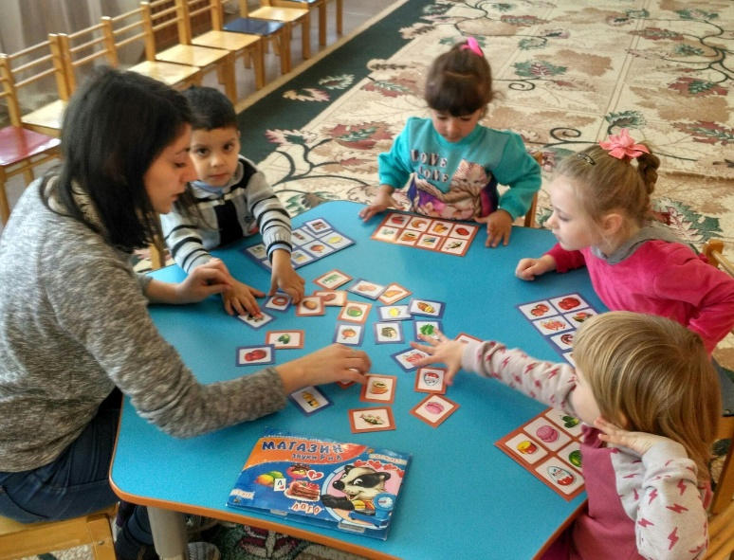
Цель кружка «Юный грамотей»:
формирование предпосылок к обучению грамоте у детей старшего дошкольного возраста.

Slide 13
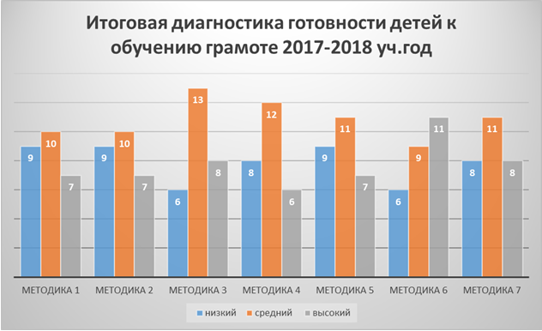

Slide 14
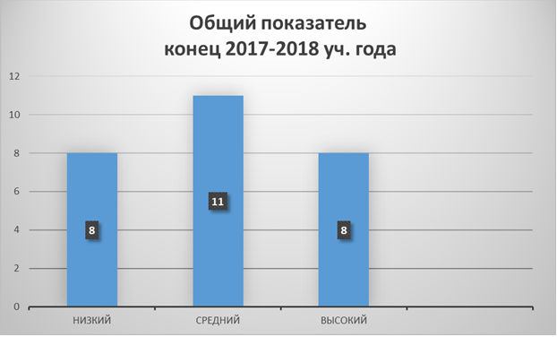

Slide 15
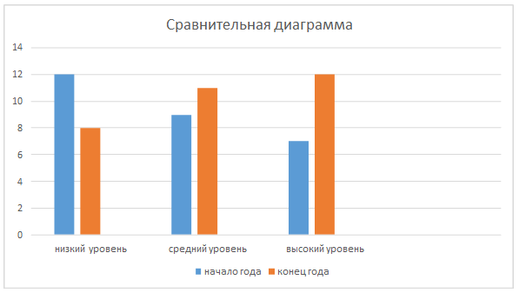

Slide 16
Наибольшего эффекта при обучении детей грамоте помогает достичь общая, целостная игровая среда.
Это и послужило идеей для того, чтоб создать единый комплекс пособий и игр по обучению грамоте для детей старшего дошкольного возраста. Что я начала делать с 2019г.

Slide 17
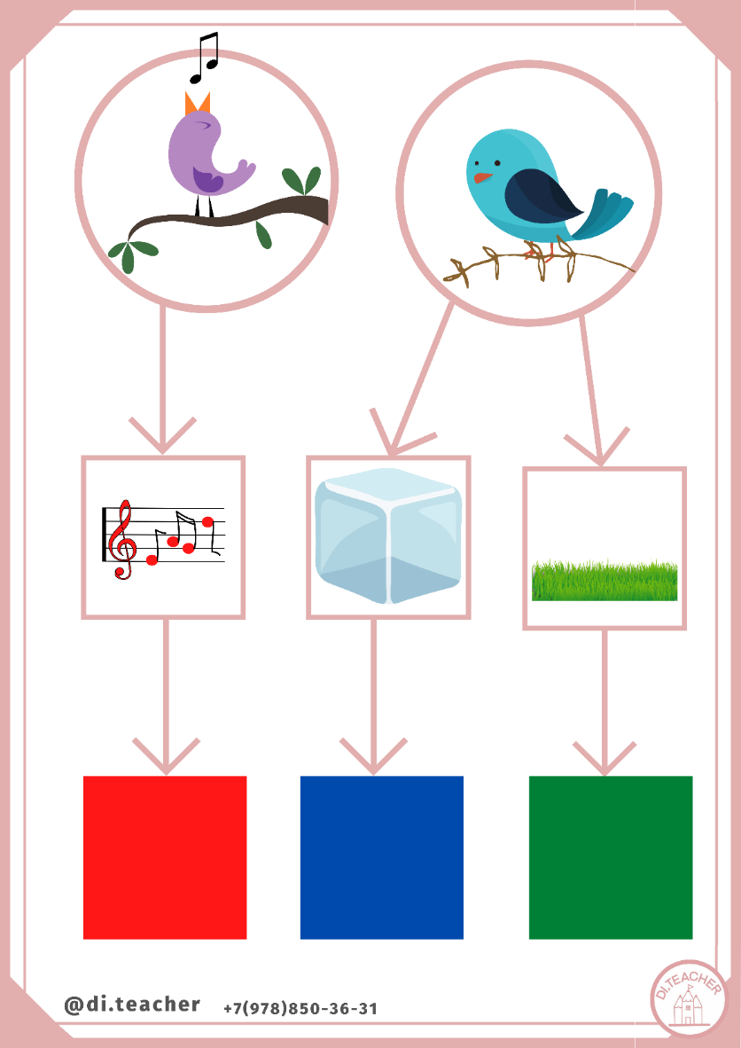
Сначала я создала опорную табличку для напоминания, какие бывают звуки: гласные и согласные (твердые и мягкие) и чем они отличаются

Slide 18
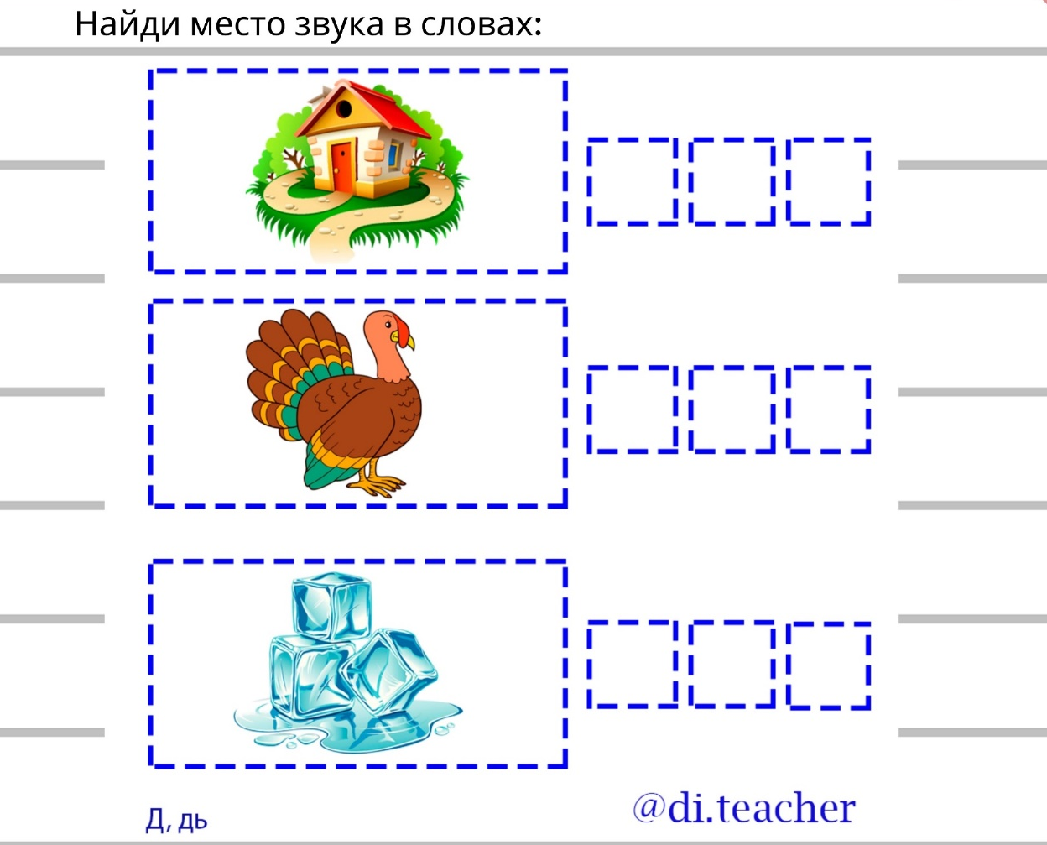
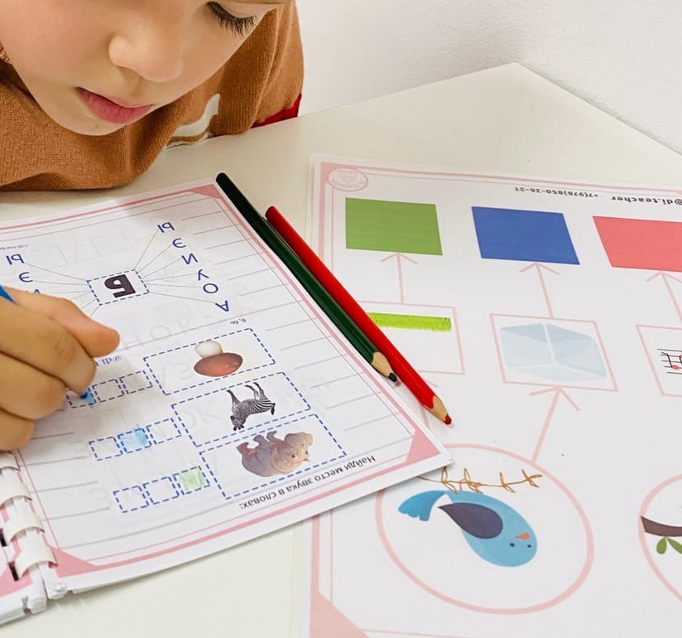
После создала игру на каждый звук русского алфавита
«Прятки со звуком»

Slide 19
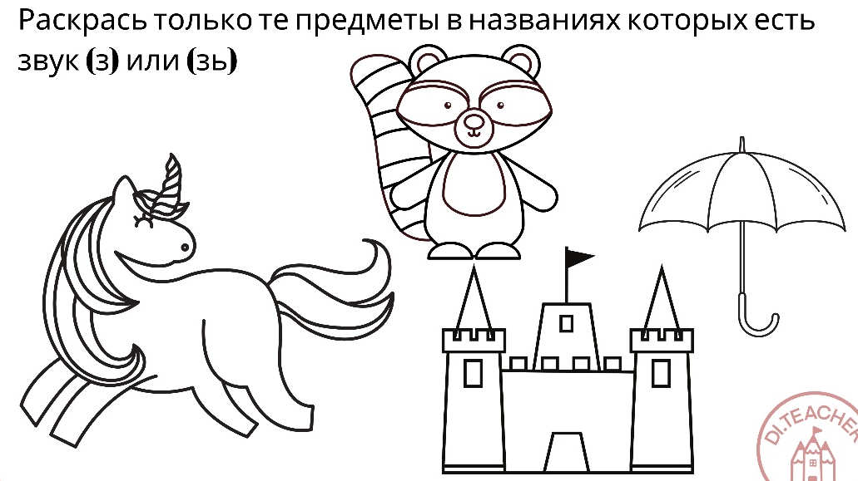
Далее такое игровое упражнение, также на каждый звук русского алфавита «Найди и раскрась нужную картинку»

Slide 20
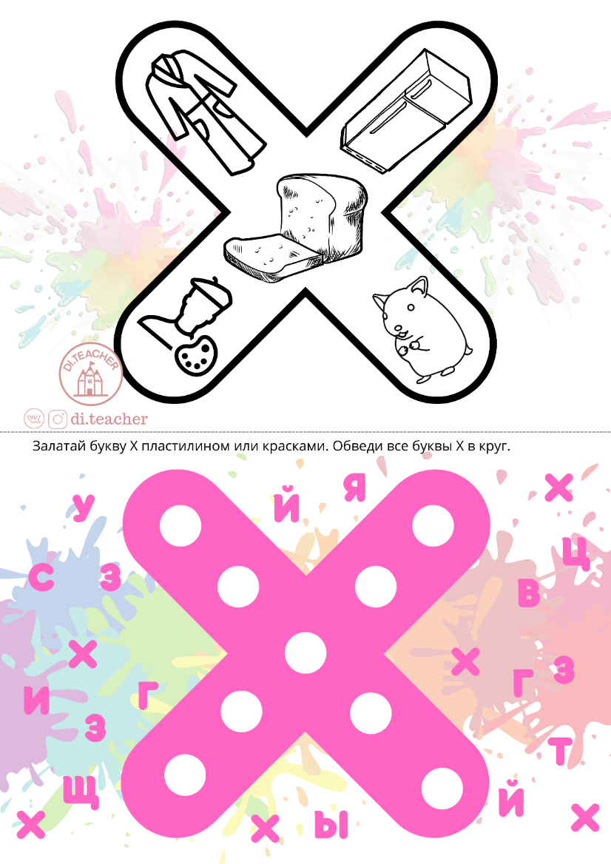
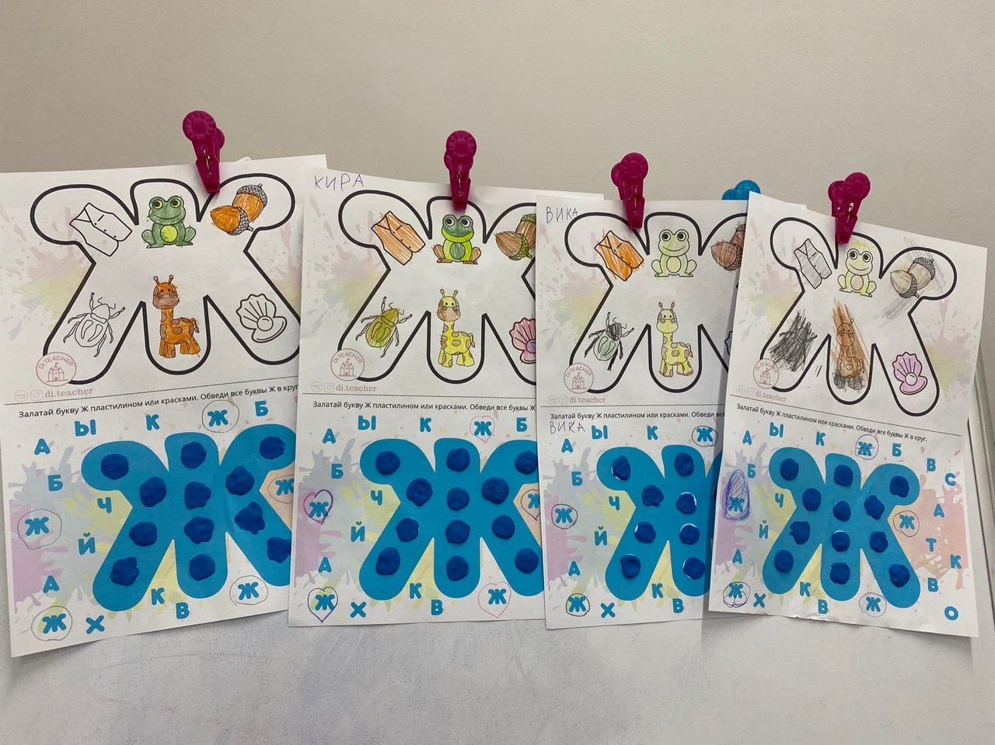
Далее на каждую букву русского алфавита были созданы раскраски-буквы «Букварики»

Slide 21
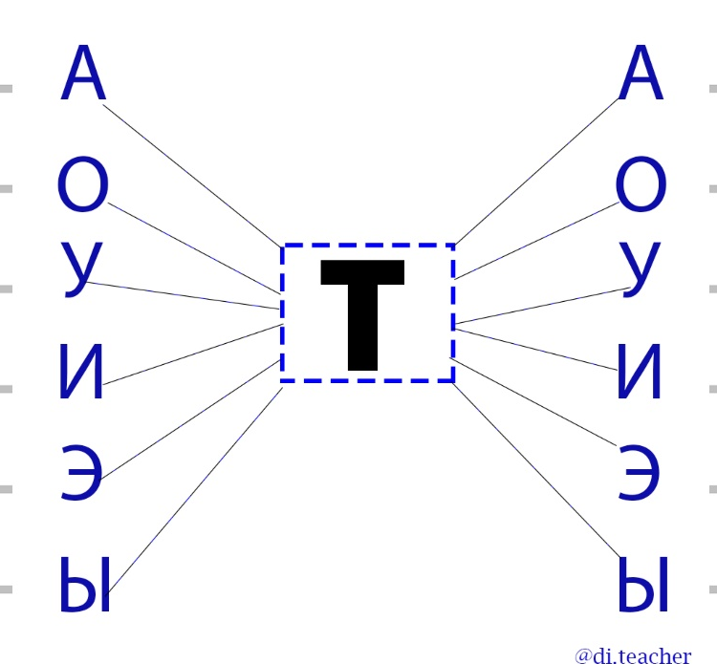
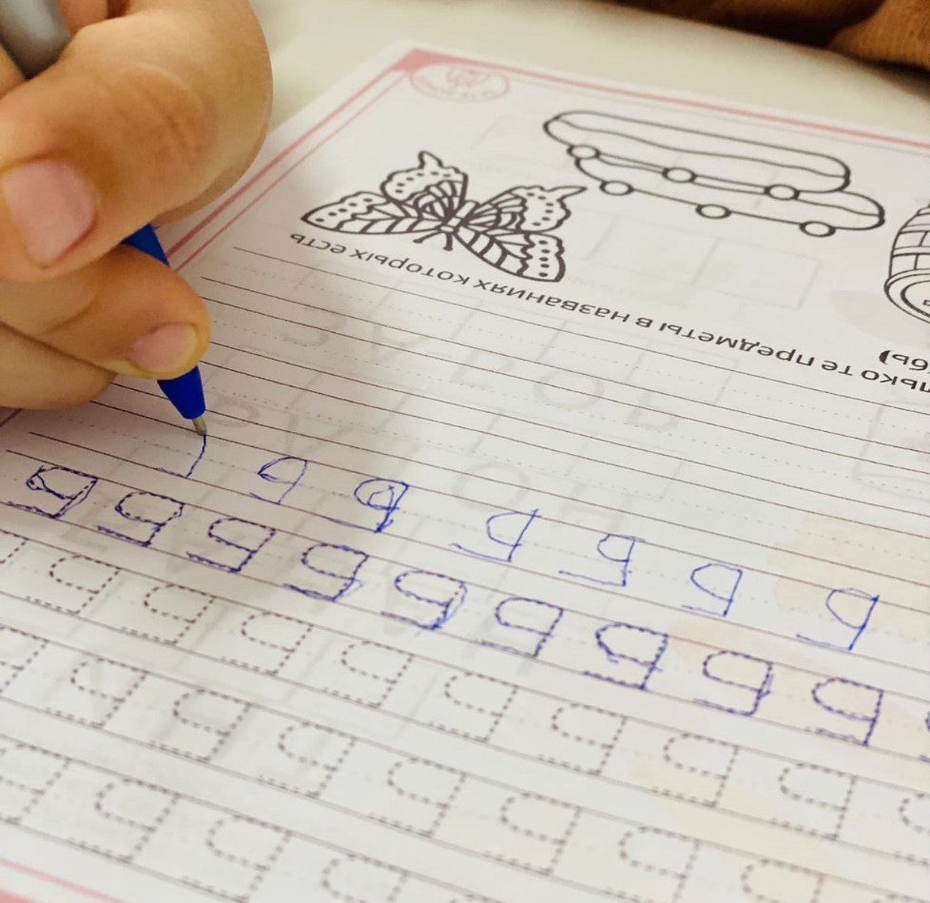
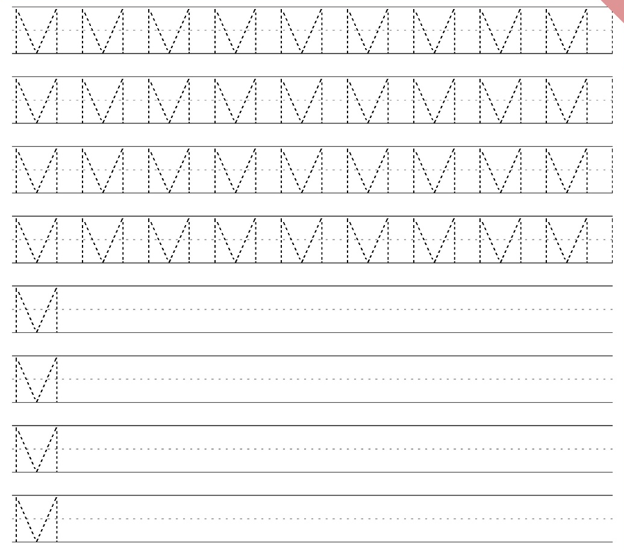
Далее, для перехода к звукослиянию на каждую букву русского алфавита были сделаны буквенные паутинки и прописи

Slide 22
Тренажер по чтению, в котором дети могут упражняться в чтении и понимании прочитанного, также упражняться в звуковом анализе слов.

Slide 23
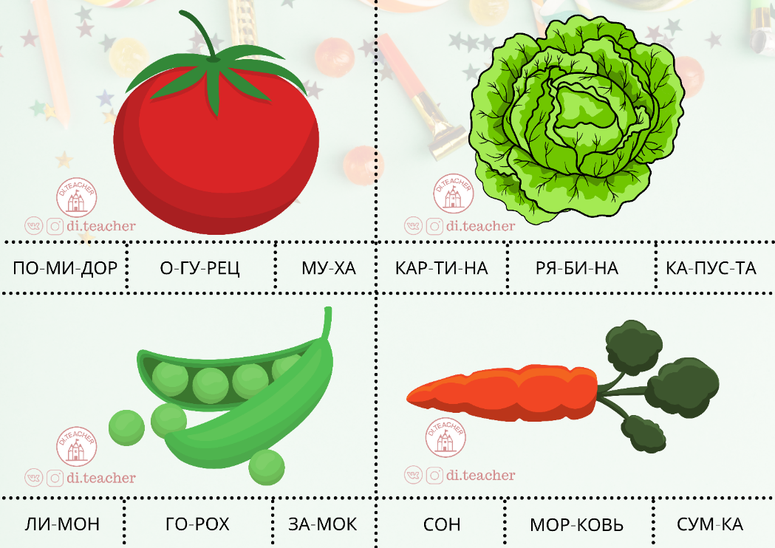
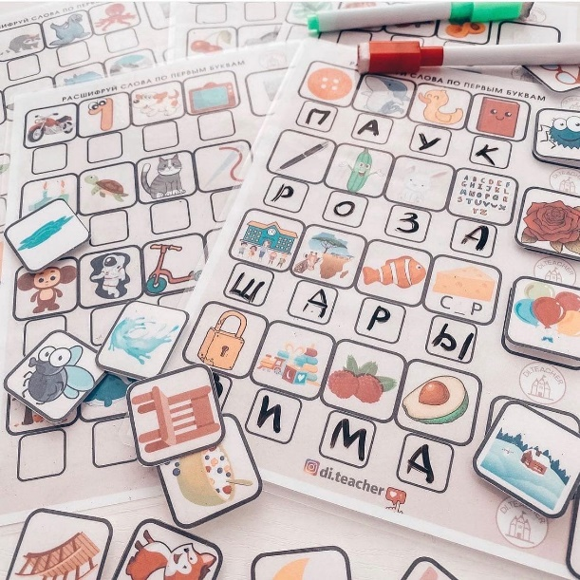
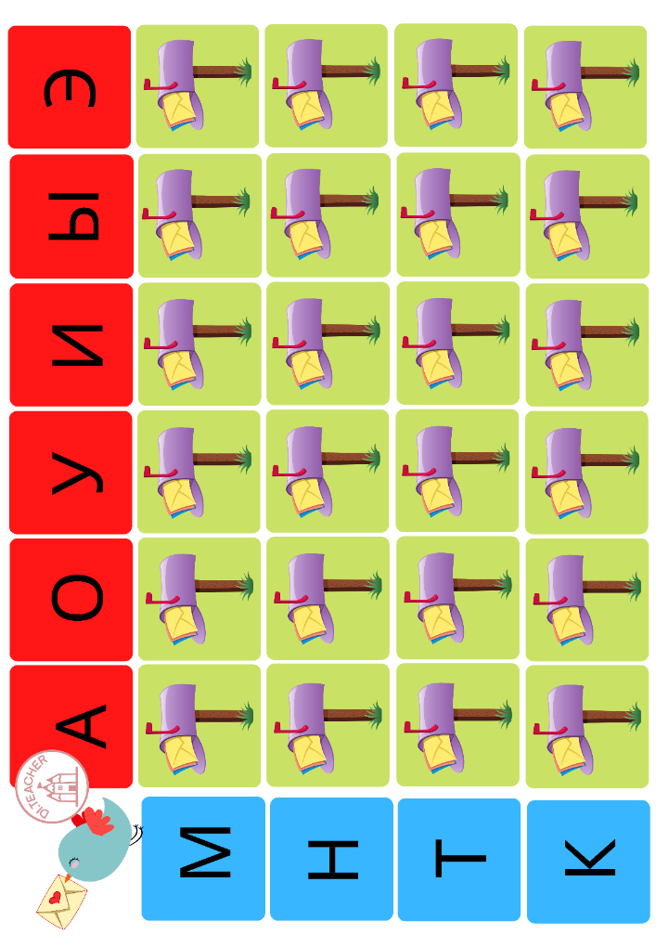
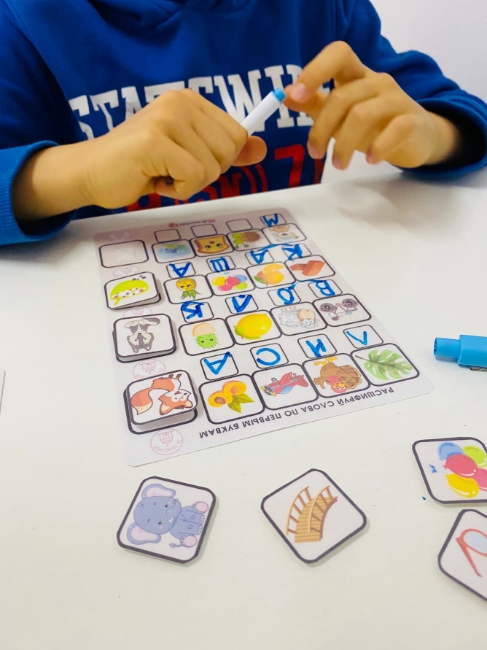
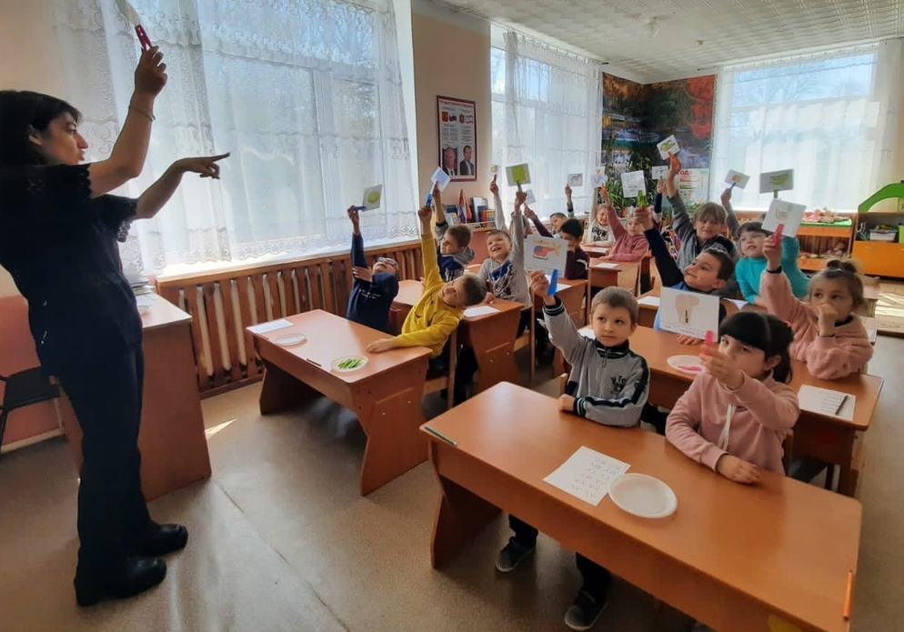
«Расшифруй слово»
«Найди нужное слово»
«Письмо по адресу»

Slide 24
Все эти разработки стали давать быстрый результат на развитие фонематического слуха, зрительного восприятия, мелкой моторики и перехода от звука к букве, от букв к слогу, от слогов к словам, от слов к предложениям.

Slide 25
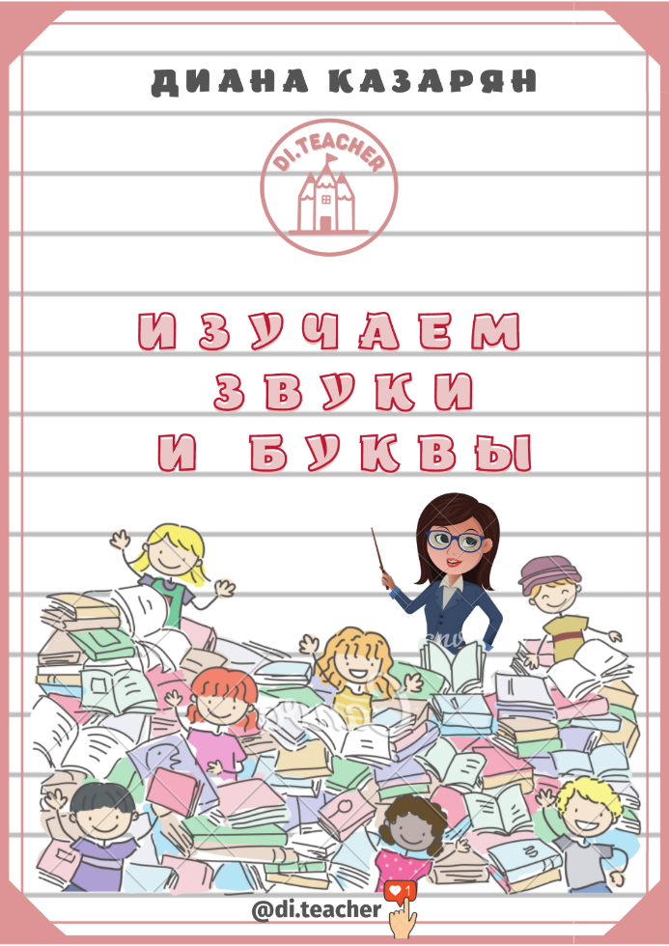
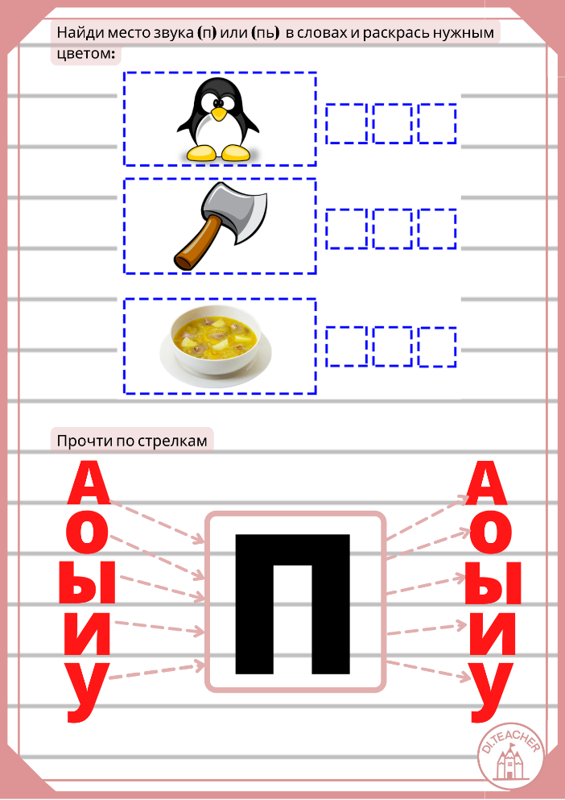
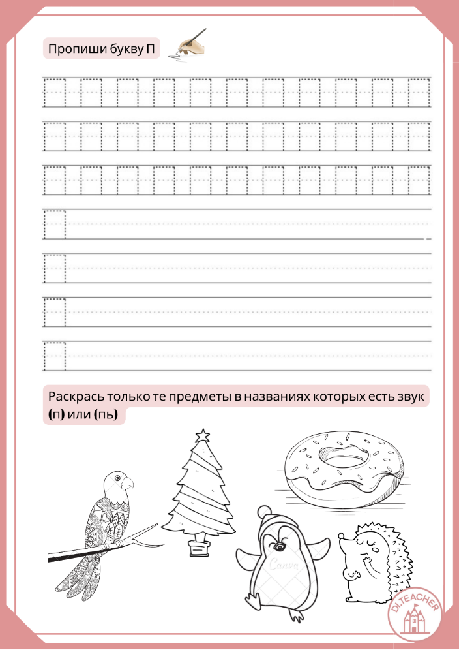
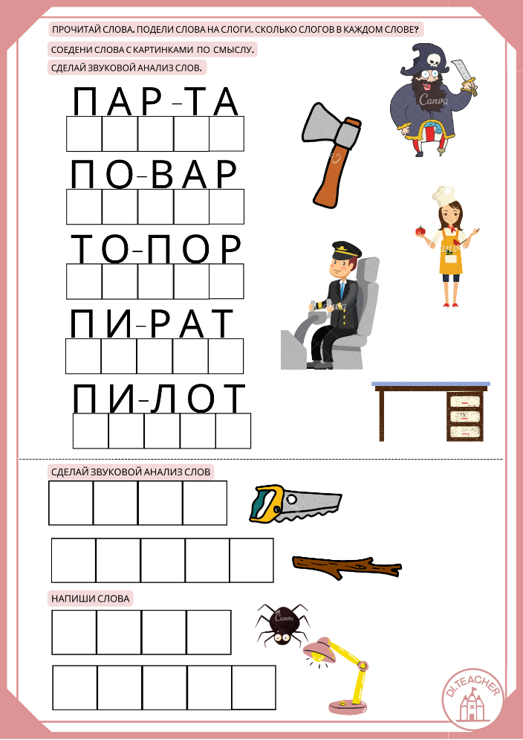
Это и привело к тому, что мной была создана рабочая тетрадь «Изучаем звуки и буквы» для обучения грамоте детей старшего дошкольного возраста, в основу которой легли игровые технологии.

Slide 26
Весь 2020-2021 уч.год и 2021-2022 уч. год на занятиях по обучению грамоте мною применялась тетрадь «Изучаем звуки и буквы»

Slide 27
Эффективность можно проследить по коэффициенту сравнительной динамики 2017-2018 уч.года и 2020-2021 уч.года.
В начале 2020-2021 уч. года, мной также была проведена диагностика по семи показателям готовности детей к обучению грамоте на базе МБДОУ «Детский сад «Теремок» с.Залесье» Симферопольского р-она в старшей группе. В группе 29 детей.

Slide 28
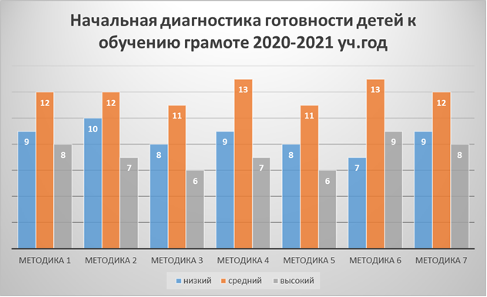
На начало 2020-2021 учебного года, проведя диагностику среди 29 детей старшего дошкольного возраста, мы вышли на такие показатели:

Slide 29
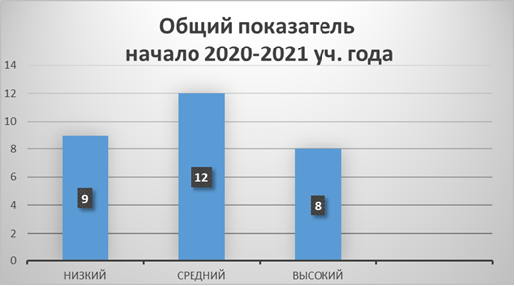

Slide 30
По разработанному мной пособию – рабочей тетради «Изучаем звуки и буквы» проводись занятия по 25 минут 1 раз в неделю. К каждому занятию был разработан подробный конспект урока.

Slide 31
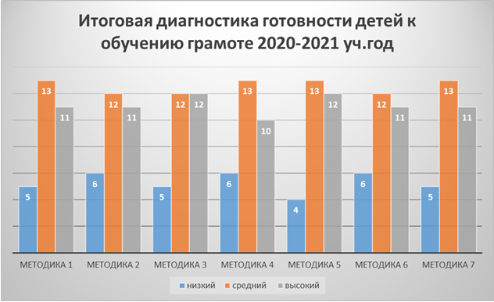
На конец 2020-2021 учебного года, была проведена повторная диагностика, благодаря которой мы видим следующие показатели:

Slide 32
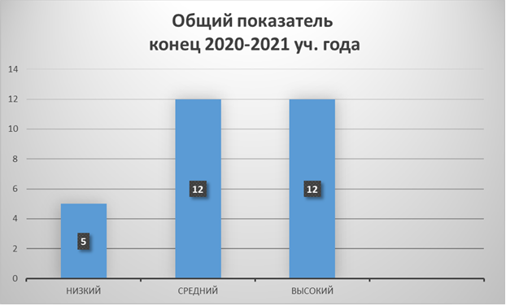

Slide 33
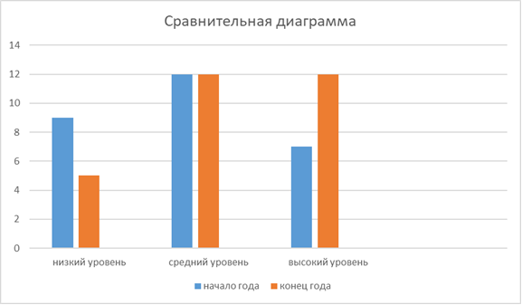
Исходя из диаграмм делаем сводку данных уровня готовности к обучению грамоте на начало 2020-2021 учебного года и конец

Slide 34
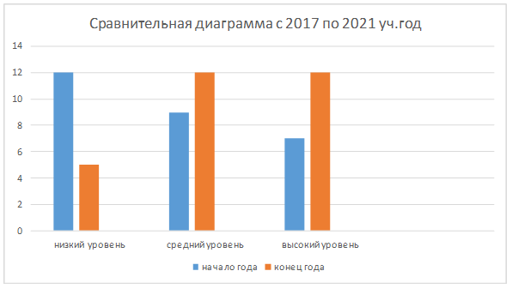
А если сравнить показатели диагностики 2017 г. и диагностики 2021 года, то можем увидеть, что коэффициент увеличился на 37%, что по статистике на 17% больше средних показателей динамики по России.
2018г.
2021г.

Slide 35
Таким образом, применение игр как одного из наиболее продуктивных средств обучения позволяет учить детей весело, радостно и без принуждения.
Использование игровых технологий в процессе обучения грамоте является одним из основных требований в работе с дошкольниками и позволяет поддерживать интерес детей к данному разделу, помогает избежать школьных трудностей и повысить речевые и интеллектуальные возможности детей.
Я желаю, чтобы показанные мною игровые технологии успешно использовались педагогами в практической работе.

Slide 36
СПАСИБО ЗА ВНИМАНИЕ!

